Slide 1
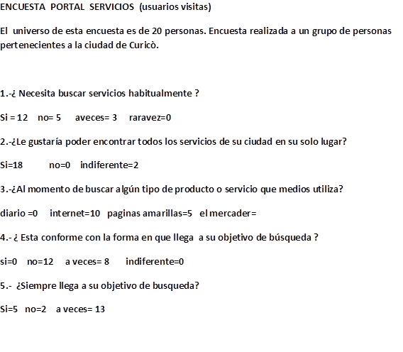

Slide 2
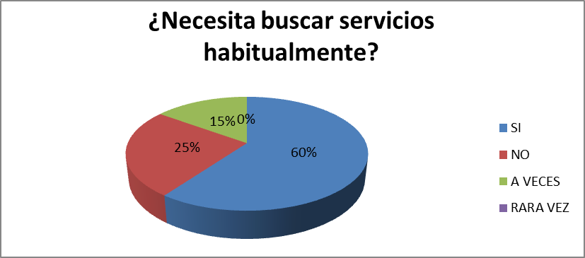

Slide 3
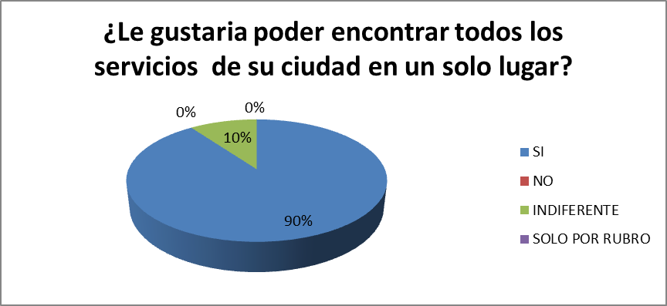

Slide 4
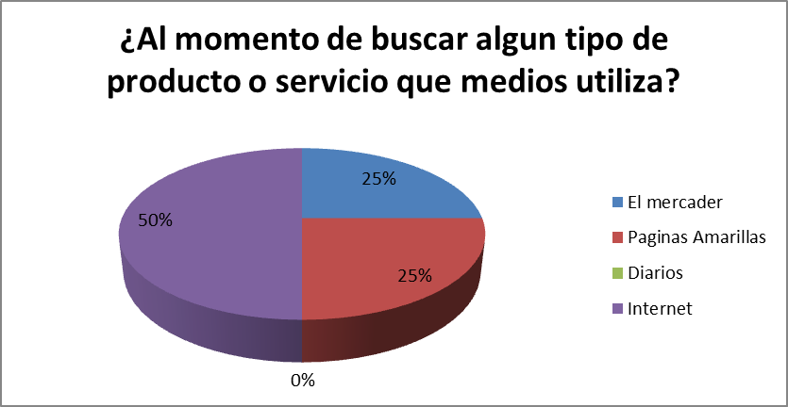

Slide 5
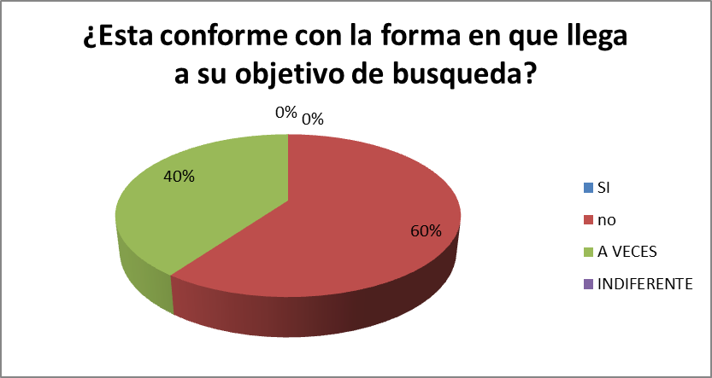

Slide 6
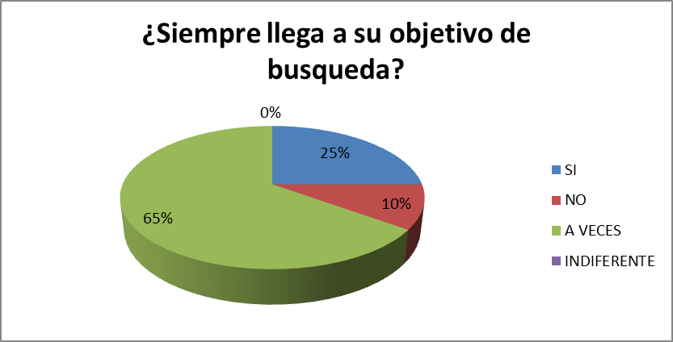

Slide 7
ENCUESTA PORTAL SERVICIO COMERCIO
UNIVERSO =15 LOCALES . Encuesta hecha a locatarios del sector céntrico de curico
1¿UD INVIERTE EN PUBLICIDAD PARA SU NEGOCIO?
SI=6 NO=8 UN POCO=0 AVECES=2
2¿Qué ESPACIO UTILIZARIA PARA PROMOVER SU NEGOCIO?
EL DIARIO= 5 INTERNET=4 PAGINAS AMARILLAS=4 EL MERCADER=2
3¿HA VENDIDO SUS PRODUCTOS A TRAVES DE INTERNET?
SI=2 NO =9 AVECES=4 INDIFERENTE=0
4¿MEJORARIA SU NEGOCIO SI SUPIERA LO QUE QUIEREN SUS CLIENTES?
SI= NO=0

Slide 8
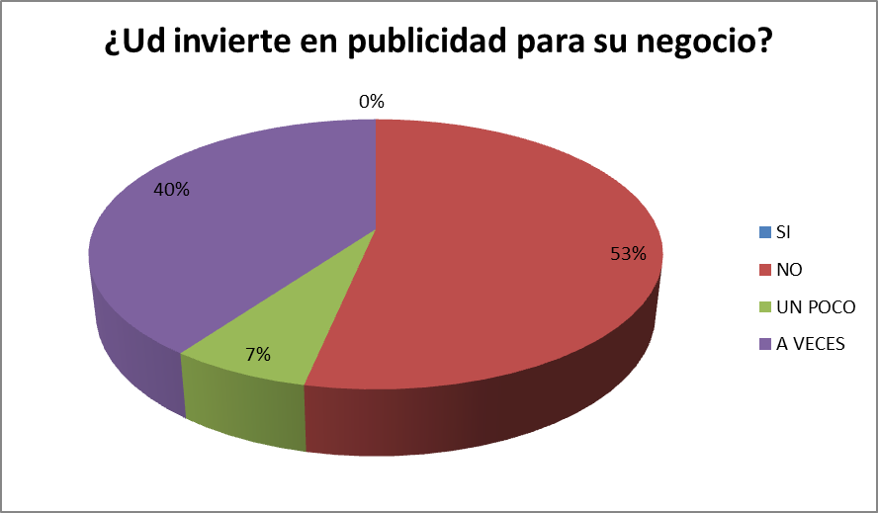

Slide 9
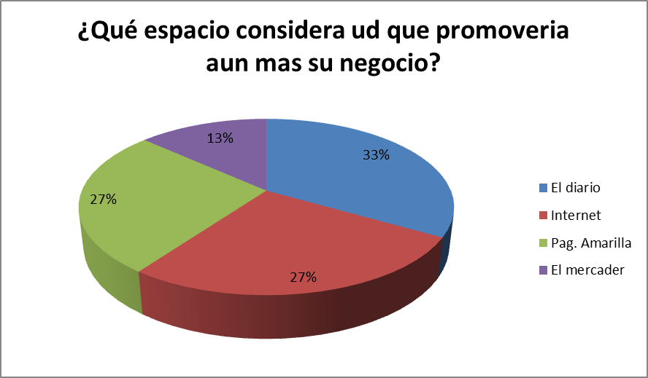

Slide 10
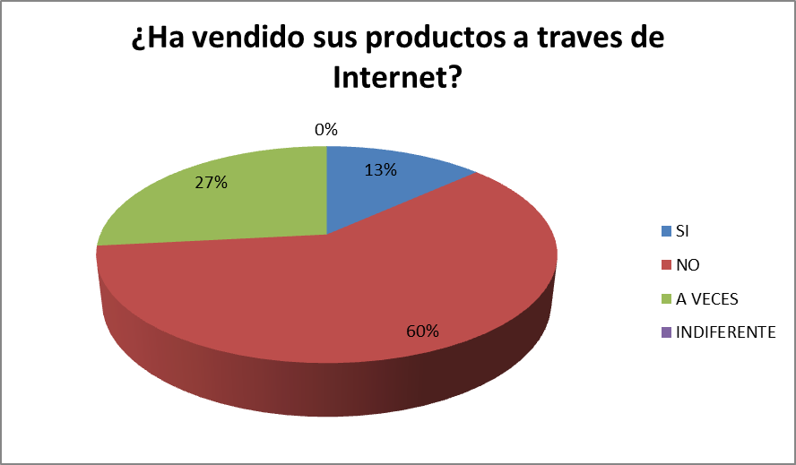

Slide 11
